Slide 1
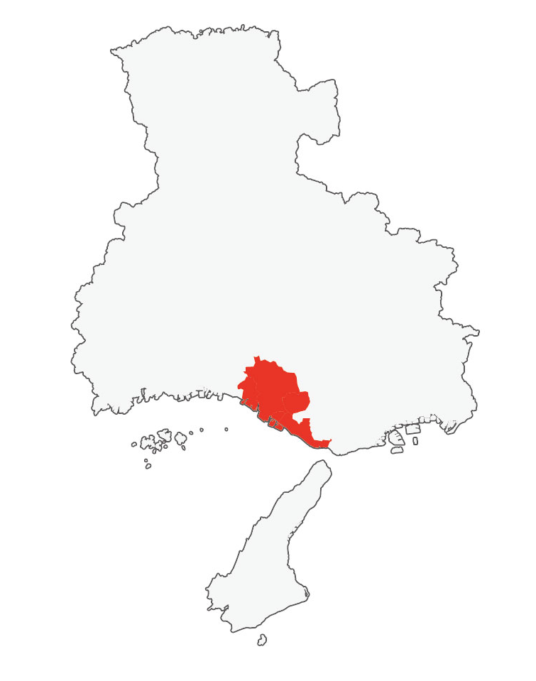




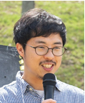
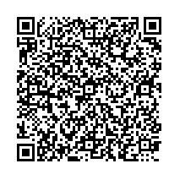
東播磨 ワクワクする未来づくりフォーラム
👉日時 令和７年１２月１３日（土）１３時～１６時（受付12:30～）
👉場所 兵庫県加古川総合庁舎 ２階会議室
（加古川市加古川町寺家町天神木97-1）
※JR加古川駅より徒歩５分 公共交通機関をご利用ください
プログラム
〇第一部（13:00～13:40） 実践活動報告会
１. 加古川つながりの会
２. フリースクール「こどり～む」
３. 稲美演劇サークル「龍の子」
４. 播磨畦師
〇第二部（13:50～16:00） 意見交換会
テーマ「未来へつなぐ～地域の元気づくり」
コーディネーター
NPO法人シミンズシーズ
サブマネージャー
小笹 雄一郎 氏
2011年より鹿児島県にて離島支援や商品開発事業に携わる。その後加古川へ移住し、2019年より人と人をつなげ主体的に活動できる市民社会を目指す現法人に参画。３世代３世帯暮らし２児の父。
【定 員】５０名（先着順・無料）
【申込方法】下記URLまたは右のQRコードからお申込みください
https://apply.e-tumo.jp/pref-hyogo-u/offer/offerList_detail?tempSeq=1214
【申込締切】令和７年１１月２５日（火）
【問合せ先】東播磨県民局県民躍動室県民課（ビジョン・青少年担当）
TEL：079-421-9105 FAX：079-424-9977
メール：hharimakem@pref.hyogo.lg.jp

